Slide 1
携程机票大数据
助力中小机场疫情后恢复
携程机票大数据
罗石

Slide 2
目 录
1
公司介绍
CONTENTS
2
数据资源及案例
3
疫情后携程机票大数据在行动
4
大数据支持机场恢复
5
十四五趋势展望

Slide 3
携程介绍
携程旅行网创立于1999年，是携程旅游集团的主体成员企业，总部设在中国上海，员工超过31,000人，在全球120多个城市设有分支机构。
中国最大的在线旅行社（OTA），集团品牌用户超过4亿, 市场份额约50％。
集团成员
核心业务
中国领先的综合性旅行服务公司
中国领先的在线旅游平台
全球领先的在线旅游服务公司
机票
酒店
度假
全球领先的旅游搜索平台，提供对全球航空公司以及汽车租赁和酒店的即时在线比较。
总部位于英国的低成本航空整合分销平台及对接技术提供商
印度最大的线上旅游服务平台
火车票
汽车票船票
商旅
总部位于荷兰的在线旅游商务网站

Slide 4
携程机票发展历程
战略投资印度最大旅游企业 MakeMyTrip.
公司改名为"Trip.com Group Limited"
携程旅行网正式上线
推出国内首个国际机票预订平台
启用新标识并发布无线战略，
大规模进军手机在线预订
收购英国机票搜索平台天巡
收购
Trip.com
收购欧洲 OTA
Travix
1999 2003 2004 2010 2014 2016 2017 2018 2019 2020
在美国NASDAQ上市
成为中国最大旅游集团
携程GMV超越Booking和Expedia，
排名全球第一

Slide 5
携程机票大数据优势
在航空领域发展近20年，携程在相关领域已经积累了丰富的数据资产和雄厚的技术实力。携程数据具有数量大、维度广、准确性高、结构化等特点。同时，携程在航空领域大数据应用功能方面已有多项专利发明。
搜索数据
记录用户提前搜索行为数据，用于提前预知市场需求。
利用旅客画像对旅客进行合理分群，了解细分市场旅客特征，为产品设计及精准营销提供数据支持。
旅客画像
预订数据
丰富的用户预订数据，全方位了解用户预订偏好。
提供搜索维度价格数据和成交维度价格数据，研究市场价格对客源的影响。
价格数据
包含航班计划、机型、座位数等运力相关数据，提供市场供给趋势参考。
运力数据

Slide 6
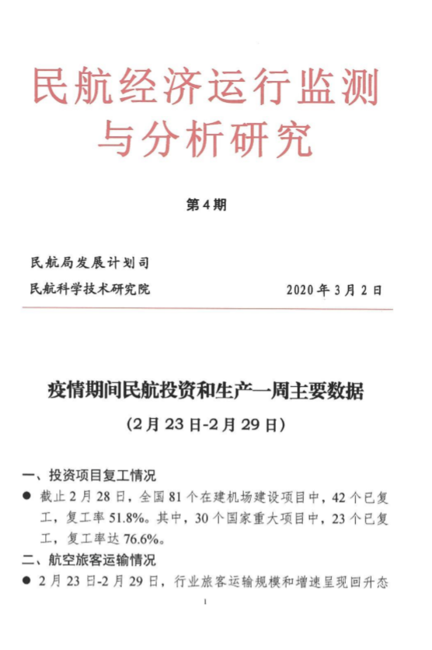
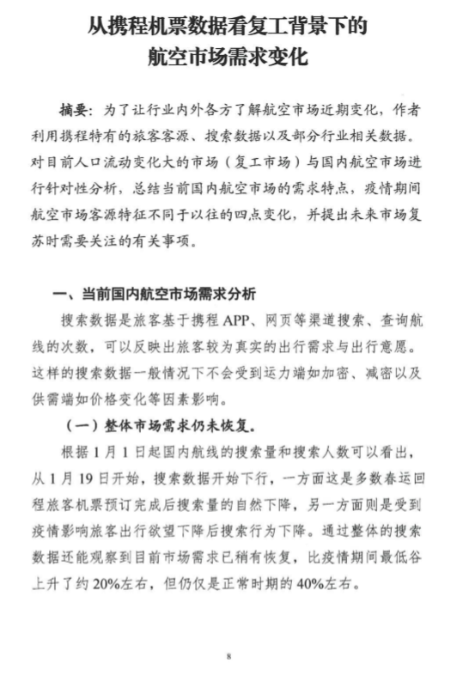
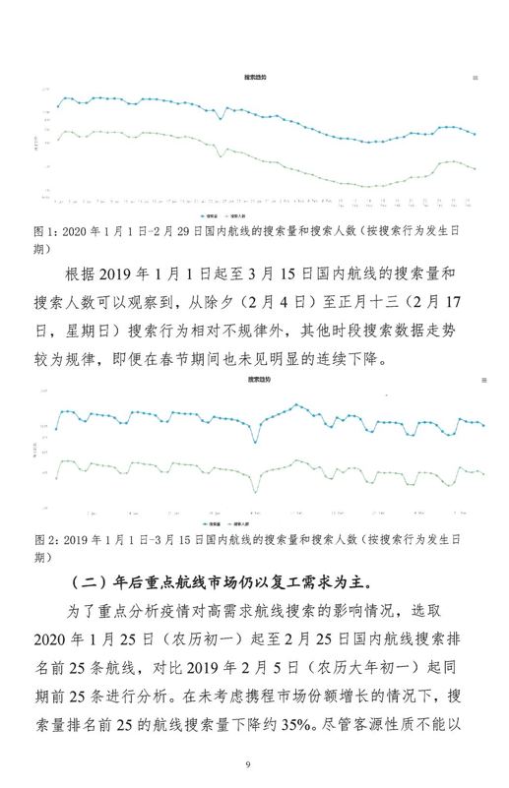
参与计划司行业监测
基于携程机票数据进行疫情期间航空市场需求变化研究，分析报告发表在民航局经济运行监测月报。

Slide 7
与国际航空运输协会合作
与国际航空运输协会（IATA) 进行数据合作，在疫情期间发布中国民航市场复苏模型，总结疫情期间市场发展规律与经验。

Slide 8
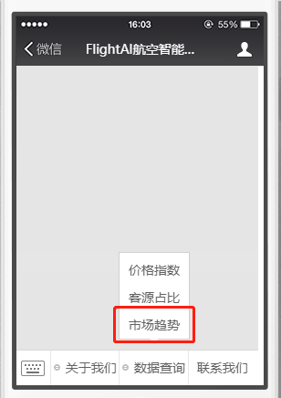
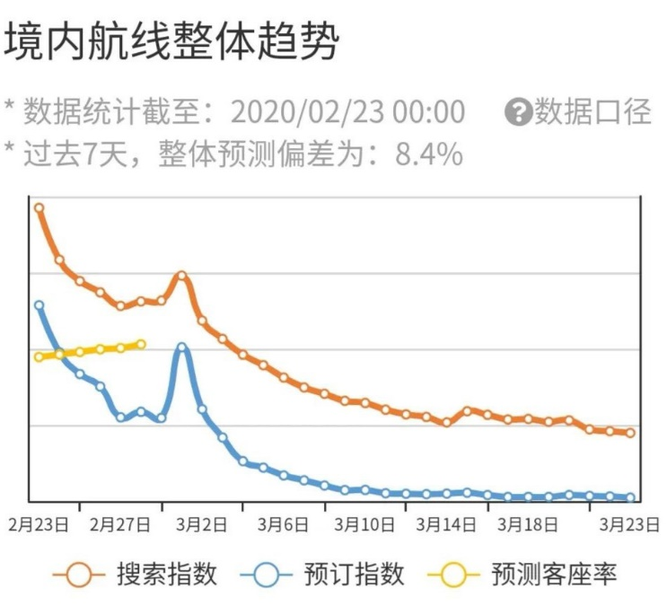
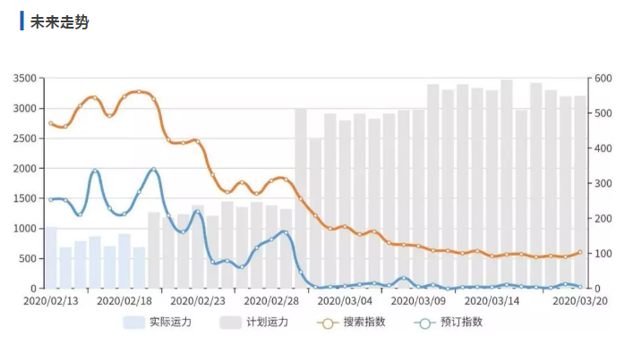
推出航线复苏工具
为更好地支持航空公司及相关方科学决策，FlightAI疫情期间开发了境内民航市场趋势查询工具，供查询近期境内市场的全局观察和航线走势，并对部分航线进行未来客座率预测。

Slide 9
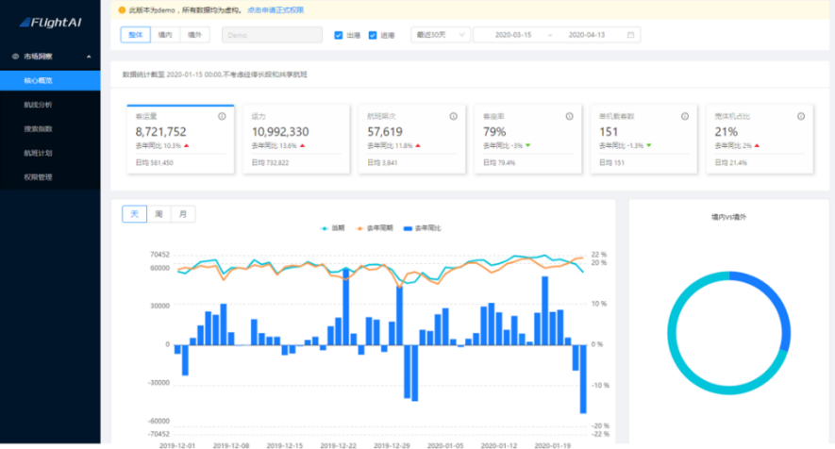
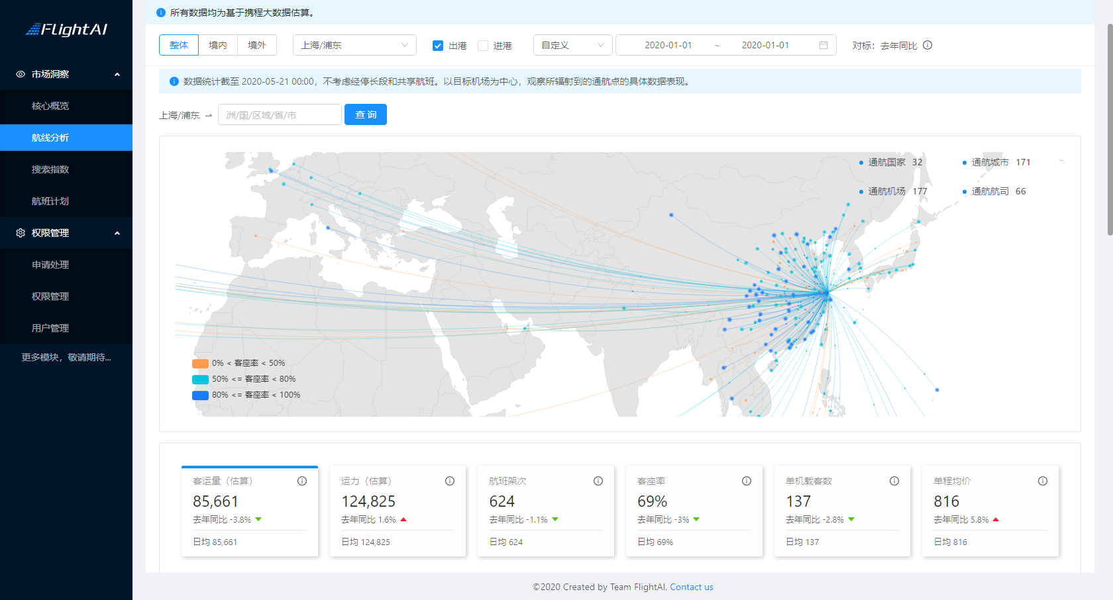
FlightAI 民航大数据市场洞察平台 – 机场版
为机场提供高效专业的数据服务，充分挖掘市场需求和用户偏好，进行更加有效的营销和决策。
随时登录，即可满足日常监测和专题分析需求。
旨在帮助行业合作伙伴多维分析各项核心指标
基于携程机票大数据
打造的数据可视化自助分析平台

Slide 10
携程机票部门还在通过多种营销帮助机场
携程推介
在机票频道不定期做营销广告推广，推介本地机场和航线。
使用携程丰富的机票产品，针对不同市场的不同用户，定向推广。
通过携程大数据分析，定向给比价用户（多次搜索但未下单）发放机票优惠券，刺激下单意愿。
火车票用户：通过携程火车票频道、携程合作伙伴的火车票频道等渠道投放超低运价，吸引火车票用户直接购买与高铁二等票价持平的机票。
自由行用户：通过携程机酒产品、度假频道等销售多人小团运价，吸引自由行用户。
市场拓展
价格补贴：定向周边旅客发布特惠价格。服务支持：针对周边旅客赠送免费机场接驳、安排专属值机柜台、赠送快速安检通道和专属休息室等服务。空铁产品推荐：在携程机票渠道投放空铁联运产品，增加周边用户引导，提升航班展示。
周边市场拉动
中转航班拼接：结合航司现有运价、自行拼接，将经本地的航线尽可能多的组合起来。
中转服务支持：有条件的情况下，给中转旅客安排专属值机/托运柜台、赠送快速安检通道和专属休息室等服务。同时尝试用机场压缩MCT
中转价格优惠：与航司沟通来投放专属中转运价，或者以中转现金红包等形式，降低中转总价格，吸引更多人来本场中转。
机场竞争力分析
中转市场开拓

Slide 11
感谢聆听 欢迎提问
携程旅游网络技术（上海）有限公司
2020年7月

